Slide 1
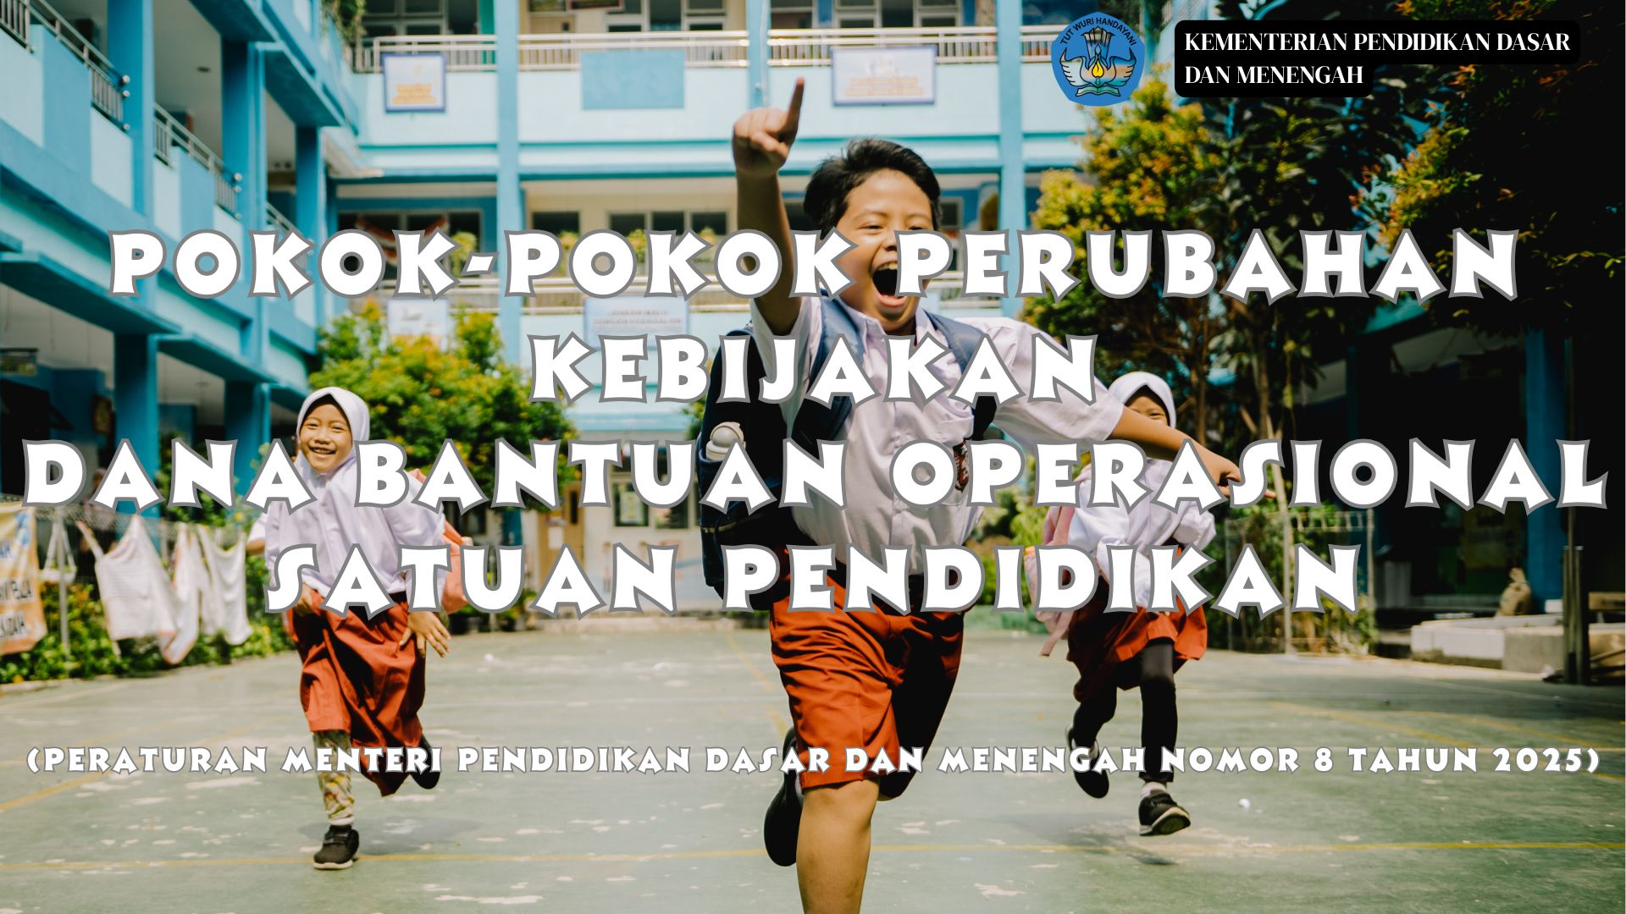


Slide 2



Referensi Dana BOSP
1. Peraturan Menteri Pendidikan Dasar dan Menengah Nomor 8 Tahun 2025, Tentang Petunjuk
Teknis Pengelolaan Dana Bantuan Operasional Satuan Pendidikan;
2. Keputusan Menteri Pendidikan Dasar dan Menengah Nomor 8/P/2024, tentang Satuan Biaya, Penerima Dana, dan Besaran Alokasi BOP PAUD Reguler, Dana BOS Reguler, dan Dana BOP Pendidikan Kesetaraan Reguler Tahun Anggaran 2025;
3. Peraturan Menteri Dalam Negeri RI Nomor 3 Tahun 2023 Tentang Pengelolaan Dana Bantaun Operasional Satuan Pendidikan pada Pemerintah Daerah; dan
4. Peraturan Menteri Keuangan RI Nomor 204/PMK.07/2022 Tentang Pengelolaan Dana Alokasi Khusus Nonfisik.
Kementerian Pendidikan, Kebudayaan, Riset dan Teknologi 6

Slide 3















Oleh karena itu, diperlukan reformasi kebijakan dana BOSP yang
berorientasi pada peningkatan layanan mutu pendidikan
Terdapat beberapa poin besar yang mengalami perubahan kebijakan Dana BOSP, sebagai berikut:
Reguler
Kinerja
1
Penyediaan buku minimal 10% dari total anggaran
Pemeliharaan Sarana dan Prasarana Maksimal 20% dari total anggaran
Pembayaran honor swasta maksimal 40% dan honor negeri maksimal 20% dari total anggaran
Penambahan uraian kegiatan pencetakan ijazah
Penambahan uraian kegiatan untuk penguatan pembelajaran mendala, koding dan kecerdasan artifisial
1
Penggabungan BOSP Kinerja Sekolah Penggerak dengan BOSP Kemajuan Terbaik menjadi BOS Kinerja Sekolah yang Memiliki Kinerja Terbaik
Penerapan pemanfaatan dana BOSP Kinerja Terbaik untuk pelaksanaan pembelajaran mendalam dan koding/ kecerdasan artifisial
2
2
3
4
5
9

Slide 4

Rasionalisasi
Perubahan Kebijakan BOP PAUD Reguler, BOS Reguler, dan BOP Kesetaraan Reguler

Slide 5

Rasionalisasi Kebijakan BOP PAUD Reguler, BOS Reguler, dan BOP Kesetaraan Reguler
Rasionalisasi Kebijakan Tujuan
31% satuan pendidikan tidak mengalokasikan anggaran untuk beli buku, baik buku teks maupun non-teks
Krisis pembelajaran
Skor literasi dan numerasi dibawah kompetensi minimum (AN 2023)
Penyediaan buku minimal 10%
Reprioritisasi dan optimalisasi
pada kualitas pembelajaran
memperkuat literasi, numerasi, dan kecakapan belajar siswa dengan dukungan bahan ajar yang layak dan relevan
mengarahkan kegiatan pembelajaran dan kebutuhan yang berdampak langsung kepada peserta didik
menghentikan praktik-praktik pungutan tidak resmi di sekolah
Mayoritas sekolah mengalokasikan pemeliharaan sarpras (rehabilitasi ringan) kurang dari 20%
Pemerintah menyiapkan jalur pendanaan lain untuk perbaikan dan pemenuhan sarana dan prasarana sekolah melalui program revitalisasi sekolah untuk rusak sedang-berat dan digitalisasi pembelajaran
Pemeliharaan sarana prasarana maksimal 20%
Jumlah sekolah yang tidak mengalokasikan pembayaran honor untuk non ASN meningkat
Pembayaran honor maksimal 20% untuk negeri dan 40% untuk swasta
Mayoritas sekolah mengalami penurunan alokasi honor seiring dengan kebijakan integrasi honorer non-ASN ke ASN P3K
Lebih dari 800rb guru direkrut menjadi ASN P3K dalam periode waktu 2021-2024 dan masih ada 77.201 yang masih dalam proses seleksi

Slide 6

Rasionalisasi
Perubahan Kebijakan BOP PAUD Kinerja, BOP Kesetaraan Kinerja, dan BOS Kinerja Sekolah yang Memiliki Kinerja Terbaik

Slide 7
Rasionalisasi Kebijakan BOP PAUD Kinerja, BOP Kesetaraan Kinerja, dan BOS Kinerja
Sekolah yang Memiliki Kinerja Terbaik
Rasionalisasi
Kebijakan
Tujuan
Program prioritas Kemendikdasmen, yaitu Pembelajaran Mendalam dan Pembelajaran Koding/Kecerdasan Artifisial
Penggabungan BOSP Kinerja Sekolah Penggerak dengan BOSP Kemajuan Terbaik menjadi BOS Kinerja Sekolah yang Memiliki Kinerja Terbaik
Meningkatkan capaian literasi dan numerasi dengan proses pembelajaran yang berkesadaran, bermakna, dan menggembirakan
Meningkatkan literasi digital, berpikir kritis dan kreatif, dan numerasi, termasuk penerapan AI yang bertanggung jawab oleh siswa
Program Sekolah Penggerak telah dicabut melalui Kepmendikdasmen No 14/M/2025 tentang Pencabutan Kepmendikbudristek No 371/M/2021 tentang Program Sekolah Penggerak
Pemanfaatan dana untuk penerapan pembelajaran mendalam dan koding/kecerdasan artifisial

Slide 8

Sasaran, Besaran, dan Pemanfaatan Dana
Jenis
Syarat dan Kriteria
Besaran Alokasi Dana
Komponen Pemanfaatan Dana
penerima Dana BOP PAUD Reguler
satuan pendidikan memiliki pengalaman melaksanakan program prioritas Kementerian dalam 3 tahun terakhir.
Kegiatan Pembelajaran Mendalam dan
BOP PAUD
Kinerja
Kegiatan Pembelajaran Koding/KA yang
15 juta
mencakup: pelatihan, penyediaan perangkat ajar, dan pengembangan digitalisasi
BOP Kesetaraan Kinerja
penerima Dana BOP Kesetaraan Reguler;
termasuk 15% Satuan Pendidikan yang memiliki kinerja terbaik dari Satuan Pendidikan yang melaksanakan asesmen nasional di wilayah pemerintah daerah sesuai kewenangan*
Kegiatan Pembelajaran Mendalam yang mencakup pelatihan, penyediaan perangkat ajar, dan pengembangan digitalisasi
45 juta
penerima Dana BOS Reguler;
termasuk 15% Satuan Pendidikan yang memiliki kinerja terbaik dari Satuan Pendidikan yang melaksanakan asesmen nasional di wilayah pemerintah daerah sesuai kewenangan; dan/atau*
memiliki pengalaman melaksanakan program prioritas Kementerian dalam 3 tahun terakhir.
22,5 juta/SD
35 juta/SMP
45 juta/SM
36,25 juta/SLB
BOS Kinerja Sekolah yang Memiliki Kinerja Terbaik
Kegiatan Pembelajaran Mendalam dan
Kegiatan Pembelajaran Koding/KA yang
mencakup: pelatihan, penyediaan perangkat ajar, dan pengembangan digitalisasi
*Kinerja terbaik berdasarkan hasil atau peningkatan rapor pendidikan (indikator kualitas pembelajaran dan hasil belajar dari profil pendidikan) dan indeks status ekonomi dan sosial (SES)

Slide 9
Tindak Lanjut dan Implementasi

Slide 10
Surat Edaran Sekretaris Jenderal No:9 Tahun 2025:
Pelaksanaan Teknis Implementasi Dana BOSP Tahun Anggaran 2025
Reguler Kinerja
Penyusunan paling
lambat 31 Juni 2025
Penyesuaian paling lambat 31 Agustus 2025, bagi yang sudah menenapkan ARKAS
Penyusunan paling lambat 31 Juli 2025 (bagi satdik yang belum menetapkan RKAS)
Penyesuaian/ Penyusunan RKAS
Penyediaan Buku minimal 10% dari pagu alokasi
dalam satu tahun anggaran
Pemeliharaan Sarana Prasarana maksimal 20% dari pagu alokasi dalam satu tahun anggaran
Pembayaran Honor (Gaji Bulanan) Non ASN maksimal 20% (negeri) dan 40% (swasta) dihitung dari 50% pagu alokasi dalam satu tahun anggaran.
(khusus tahun 2025, pembayaran honor non ASN maksimal 20% (negeri) dan 40% (swasta) dihitung berdasarkan PAGU alokasi tahap 2)
Prioritas utama untuk pelatihan pembelajaran mendalam dan koding/kecerdasan artifisial
Batasan Persentase
Berlaku untuk Pelaksanaan Dana BOSP Tahun Anggaran 2025

Slide 11

Penyaluran Dana BOSP Reguler Tahap II dimulai bulan Juli
Periode dan Syarat Penyaluran
Perkembangan Data Siap Salur
44,24% atau 186.749 satuan pendidikan siap salur bulan Juli Gelombang 1
Jan Jun
Jul Okt
Periode Penyaluran Tahap 1
Periode Penyaluran Tahap 2
1. Laporan keseluruhan 2024:
Laporan Dana BOSP Reguler dan Kinerja tahun 2024
Laporan sisa dana yang telah
dikonfirmasi Dinas Pendidikan
Laporan hasil penyelesaian
transaksi PBJ
PAUD (43,9%)
SMK (43,2%)
SD (46,3%)
SLB (48,9%)
Laporan Dana BOSP TA
2024
SMP (40,1%)
PKBM (33,1%)
SMA (45,6%)
SKB (32,3%)
2. Laporan realisasi penggunaan minimal 50% dari pagu penyaluran Tahap I

Slide 12


